Slide 1
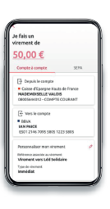
Enrichissement des fonctionnalités
Sur l’application CE Net

Slide 2
Périmètre fonctionnel global au 7 juillet 2022
Application mobile CE Net App
Comptes & Opérations
Virements
Remises
New
Synthèse des comptes
              Liste des comptes, Solde
              Consultation liste des opérations d’un compte
              Consultation des détails d’un compte
              Consultation des détails d’une opération
              Saisie de Virement
              Virement Compte à compte
              Virement SEPA (Offres Compte)
              Virements instantanés
              Virements permanents
              Saisie de Remise Sepa
              Remise unitaire Sepa (Offres Remises -EDI)
              Parafeur
                Consultation des ordres en attente de signature + détail
                Signature des ordres
              Suivi des Virements
              Consultation du suivi des virements
              Consultation des détails d’un virement
              Consultation des demandes de restitution
              Annulation d’un virement
              Destinataires
              Ajout de comptes destinataires
Comptes Titres
              Synthèse et solde (consultation)
              Suivi des remises
                Consultation du suivi des remises
                Détail des remises
Edition de RIB
              Consultation et téléchargement
Notification
              Notifs d’information à la main des Web masters
Contact
              Agence et conseiller avec Géolocalisation
Accès & Sécurité
              Identification Authentification
              DSP2
Cartes
              Page de mise en Opposition
Edition de RIB
Mémorisation de l’utilisateur (ANDROID)

Slide 3
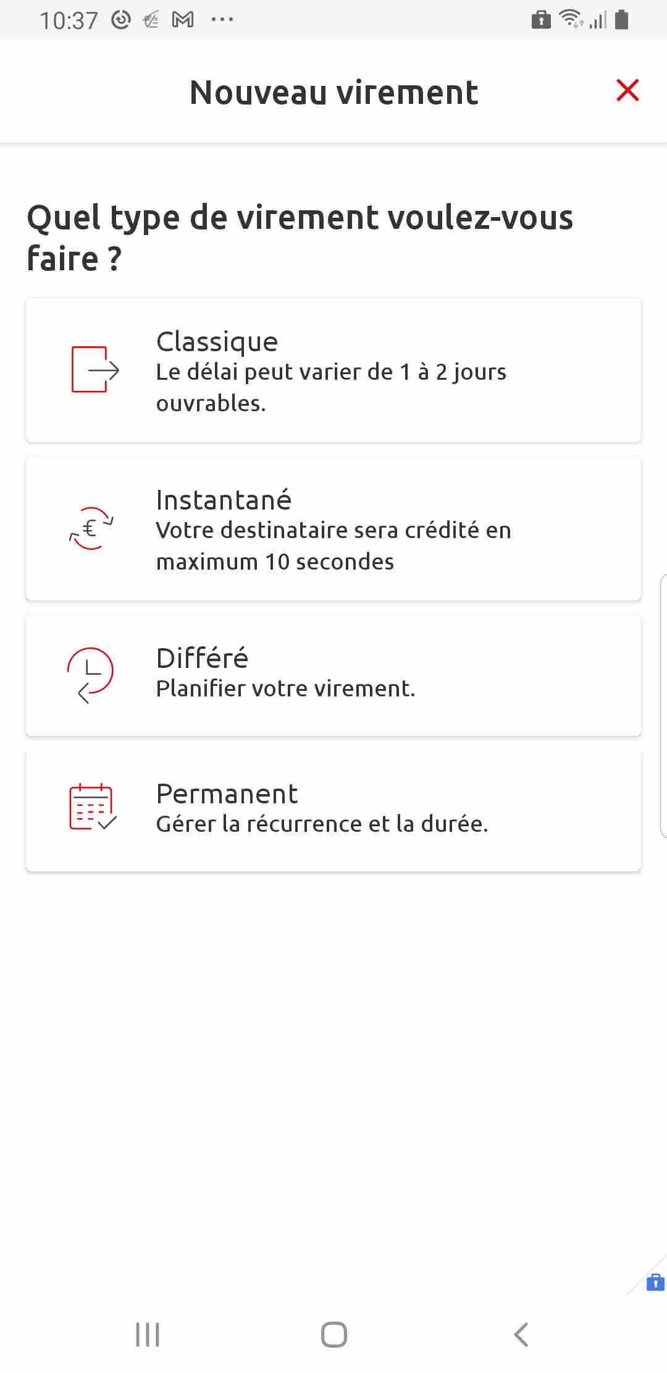
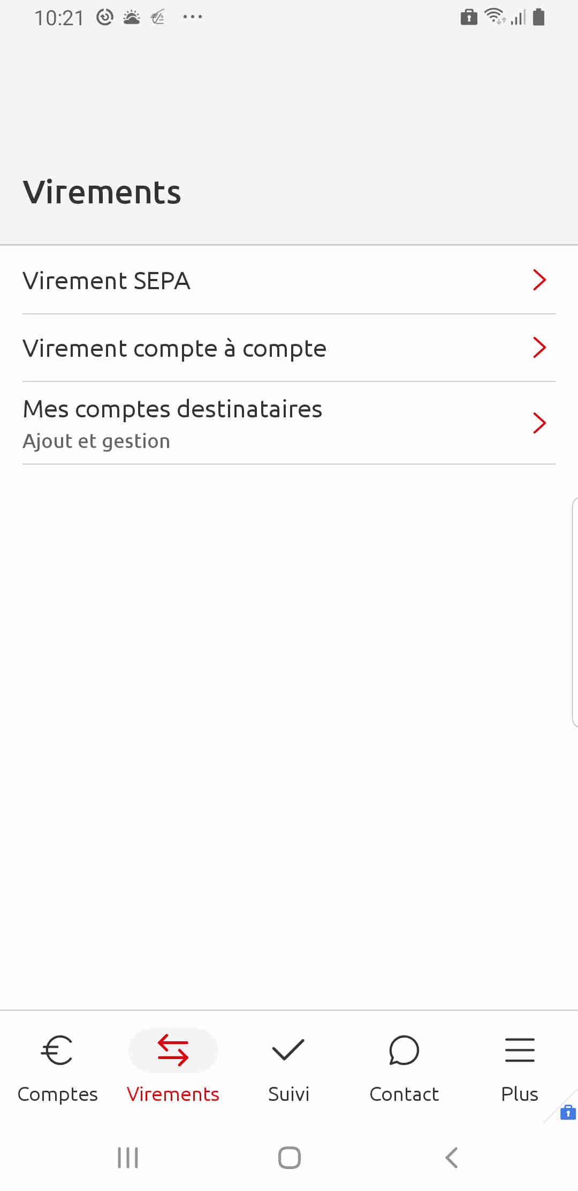
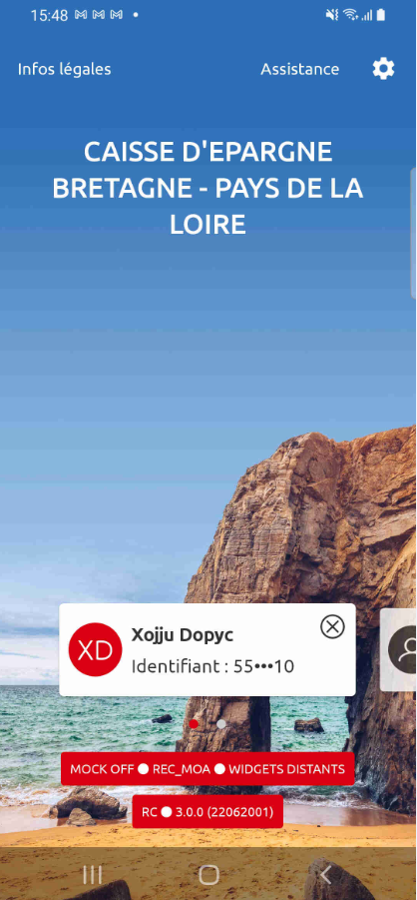
Périmètre fonctionnel global au 7 juillet 2022
Périmètre fonctionnel nouveau
Virements
Destinataires
Mémorisation de l’utilisateur
Mémorisation des utilisateurs sur ANDROID
Virements instantanés
Virements permanents
Ajout de comptes destinataires

Slide 4

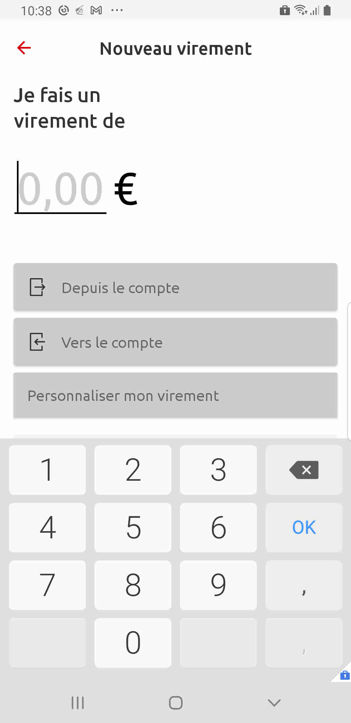
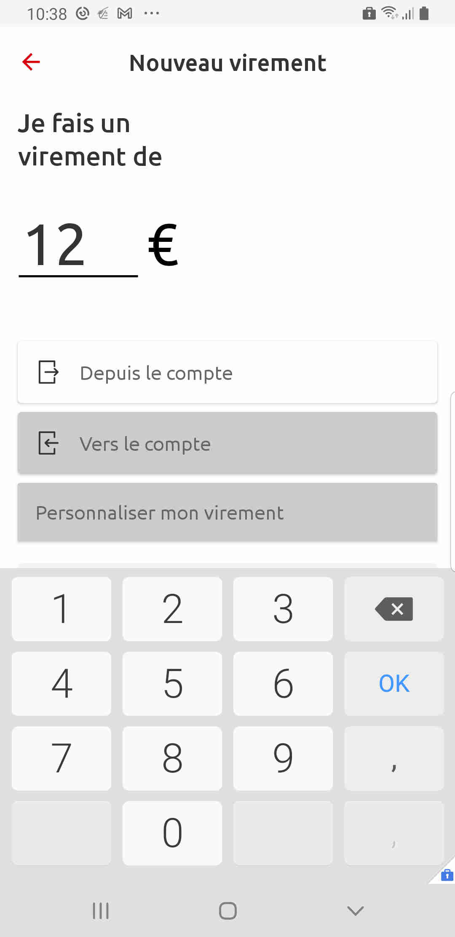
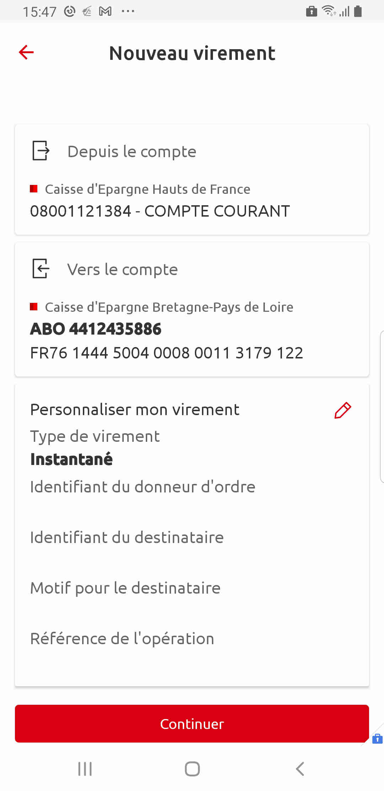
virements
Instantanés (1/2)
Le menu « Virement SEPA » s’enrichit et propose désormais le virement instantané pour les utilisateurs qui y sont habilités.

Slide 5
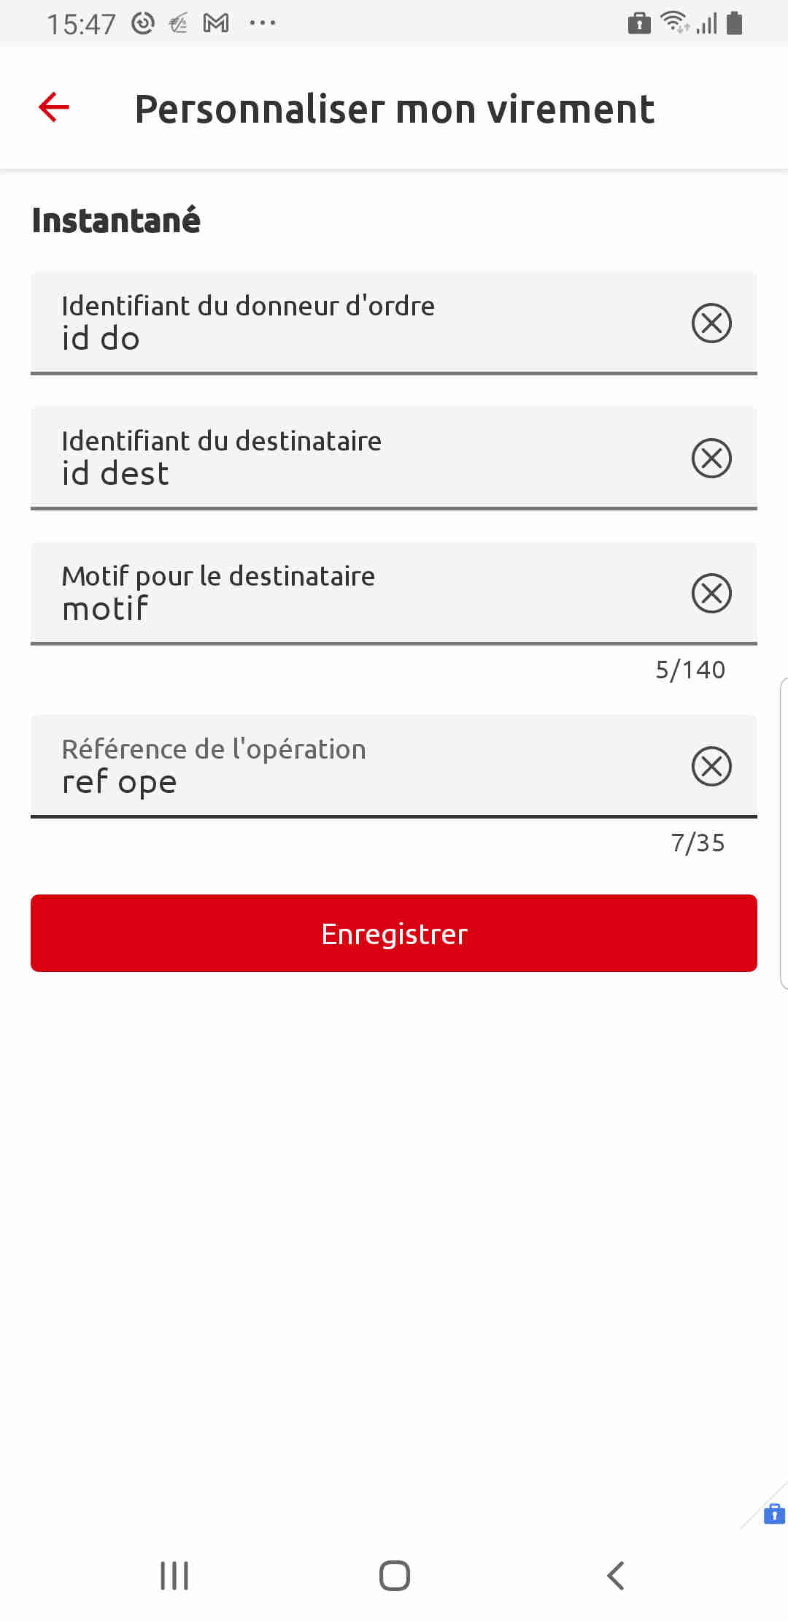
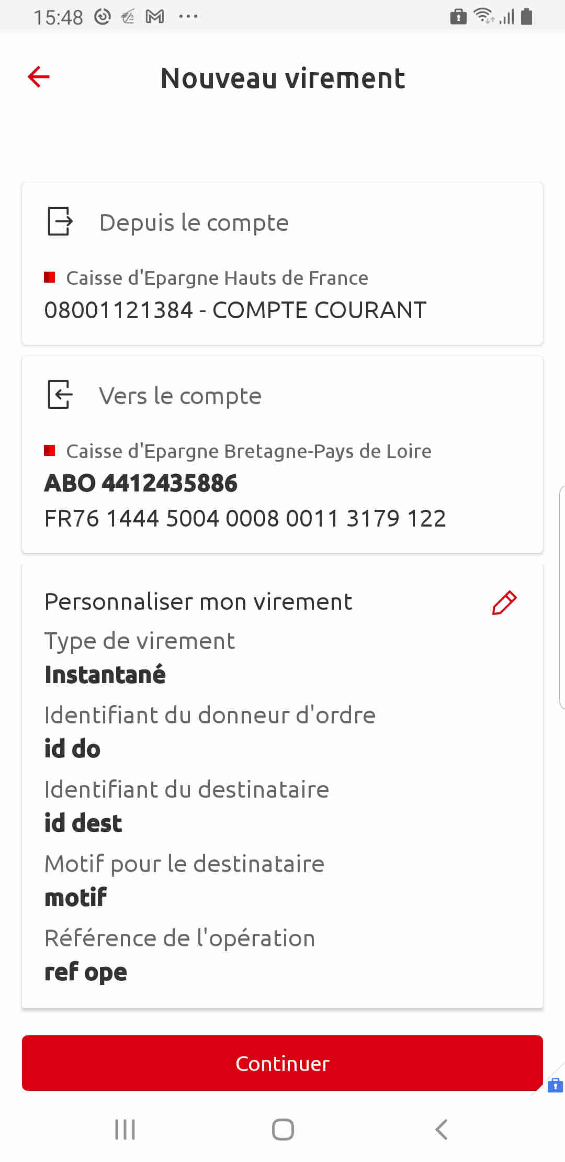
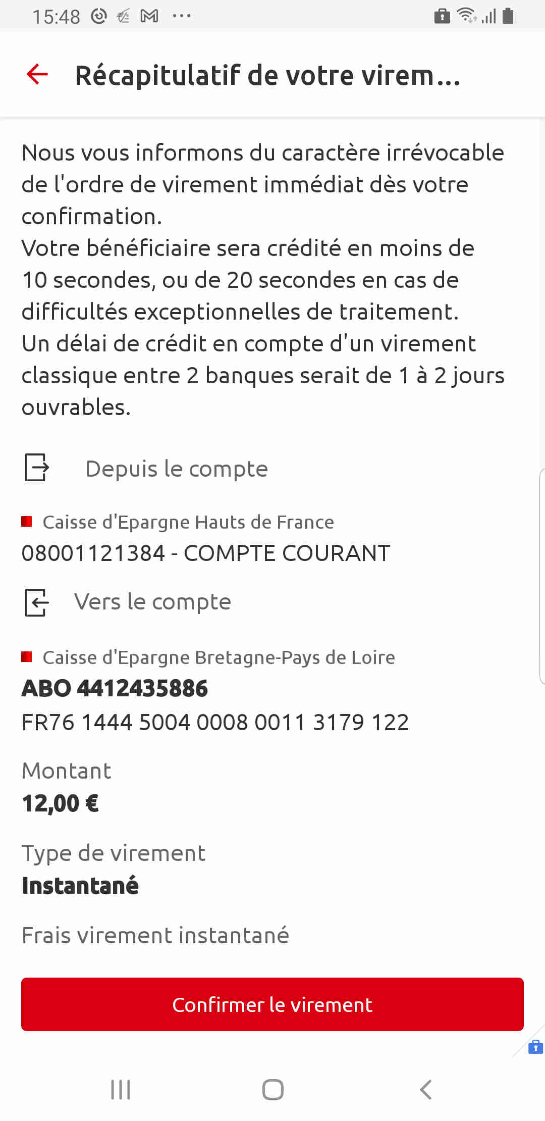
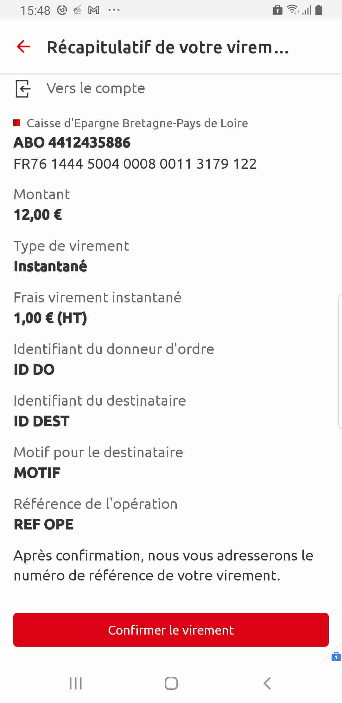
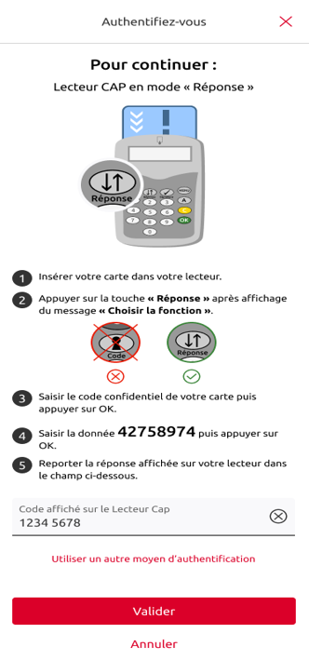
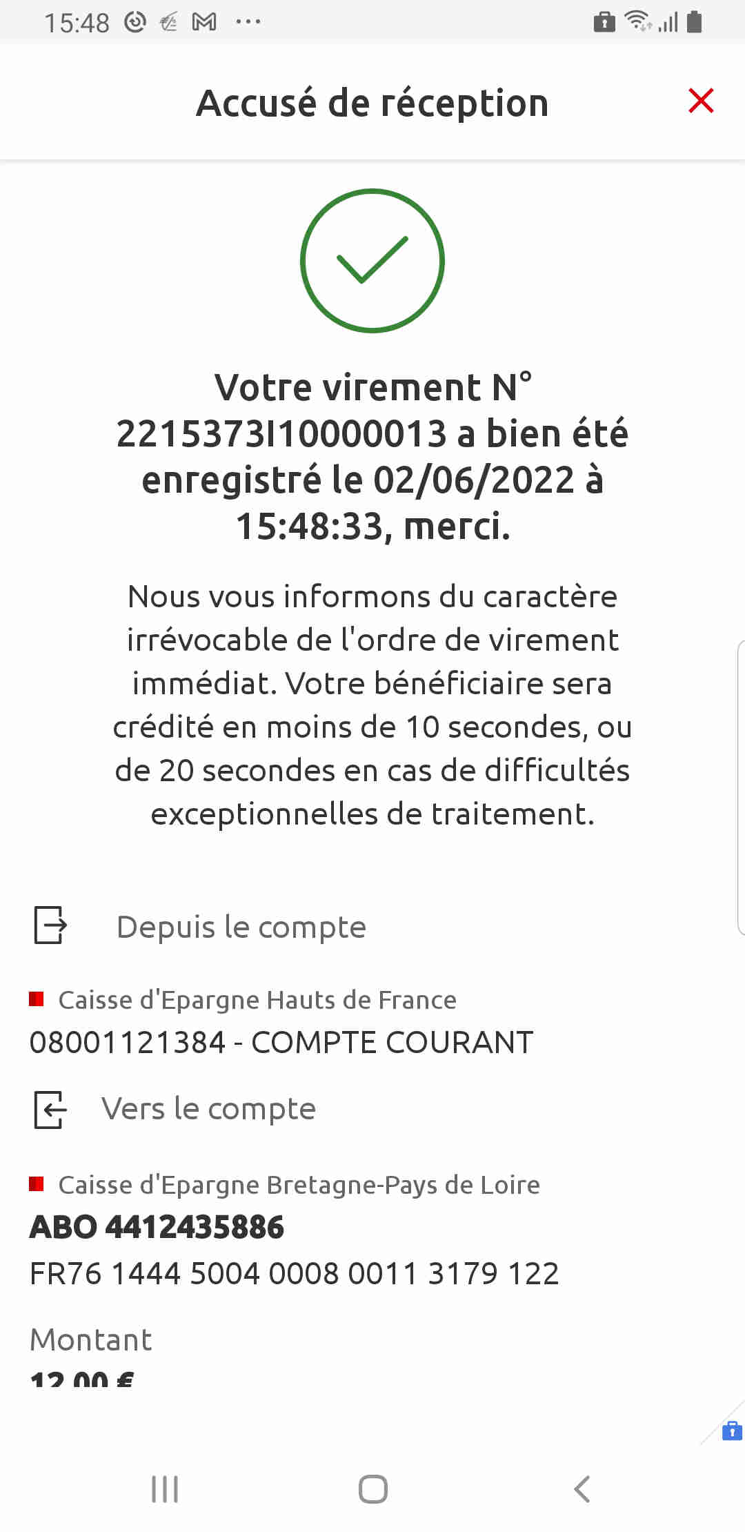
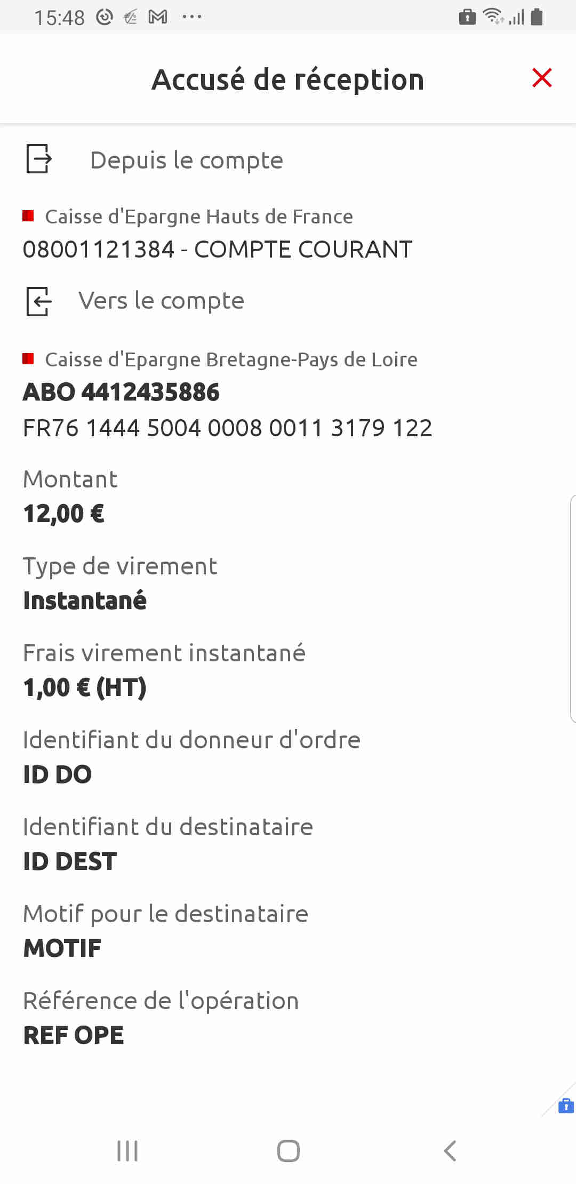
virements
Instantanés (2/2)
Authentification forte: SOL SMS Pro, CAP, Secur’Pass..

Slide 6
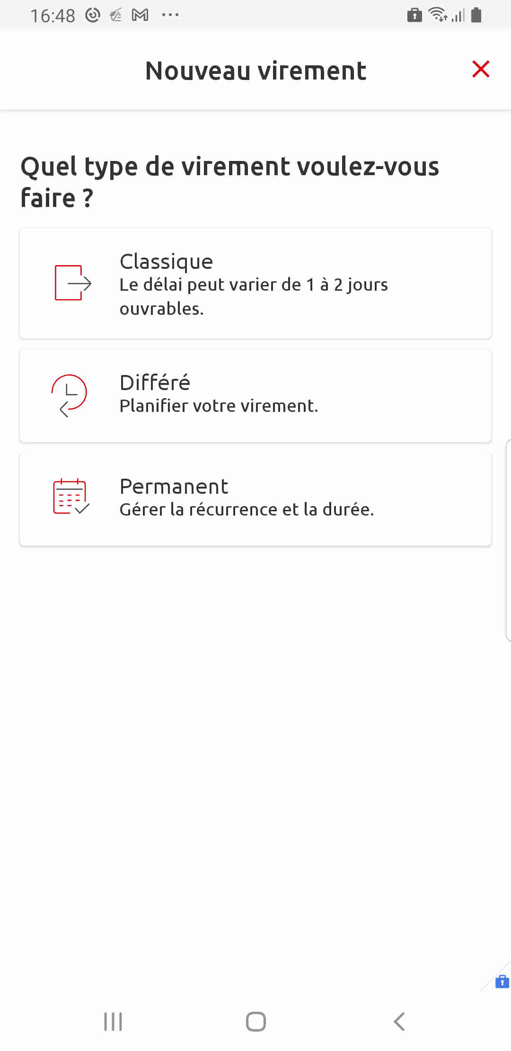
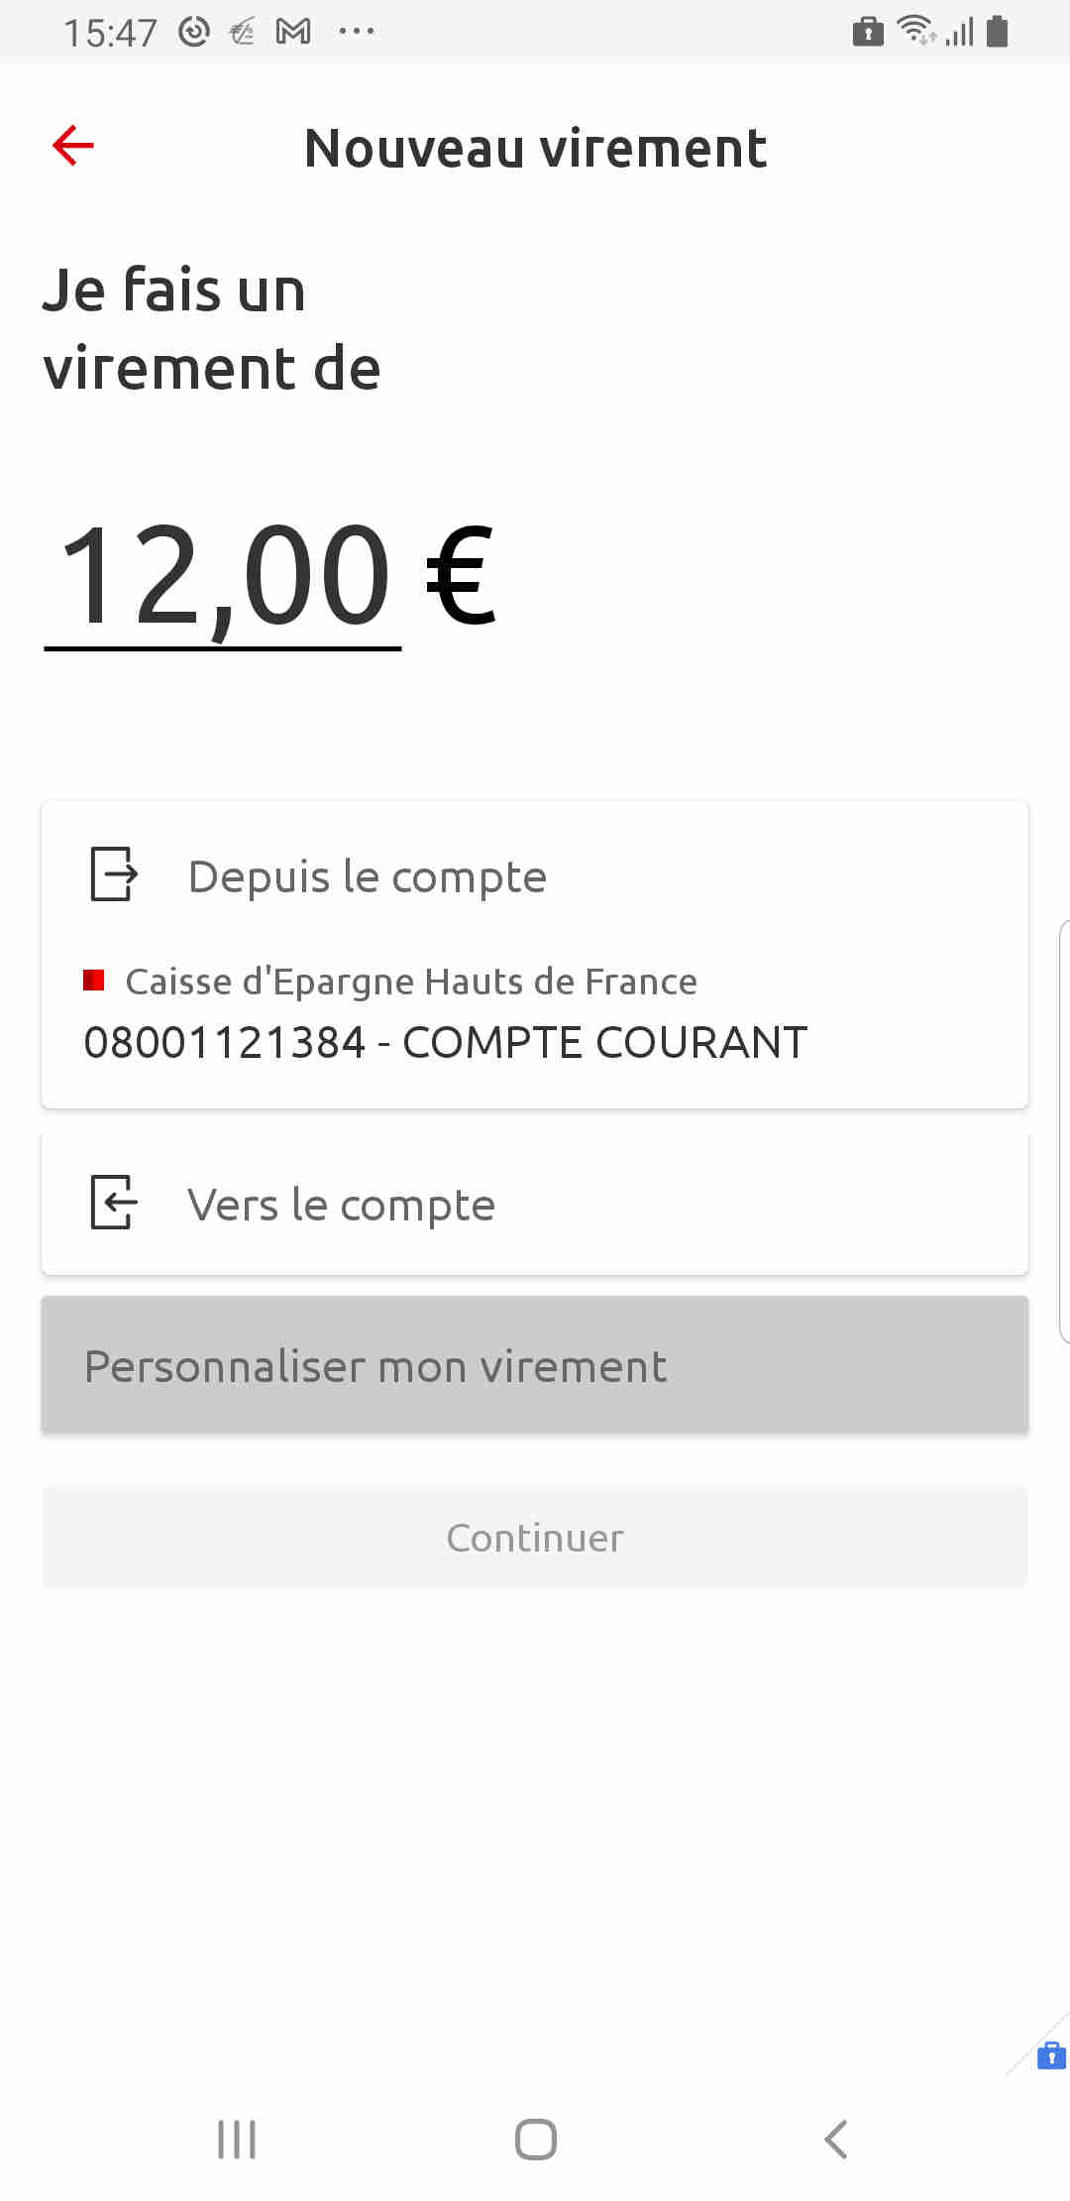
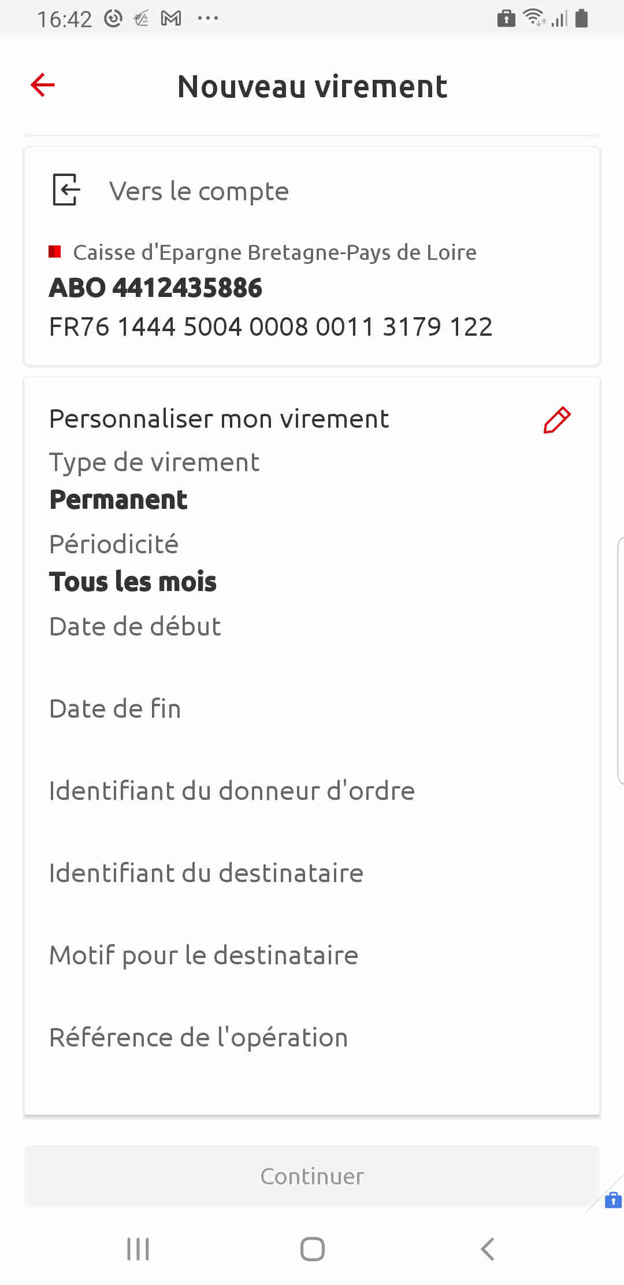
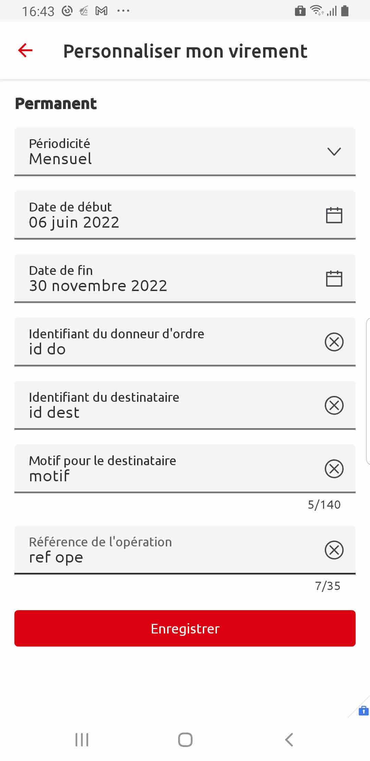
virements
Permanents (1/2)
Le Virement Permanent concerne les virements SEPA et les virements de compte à compte pour les utilisateurs qui y sont habilités.

Slide 7
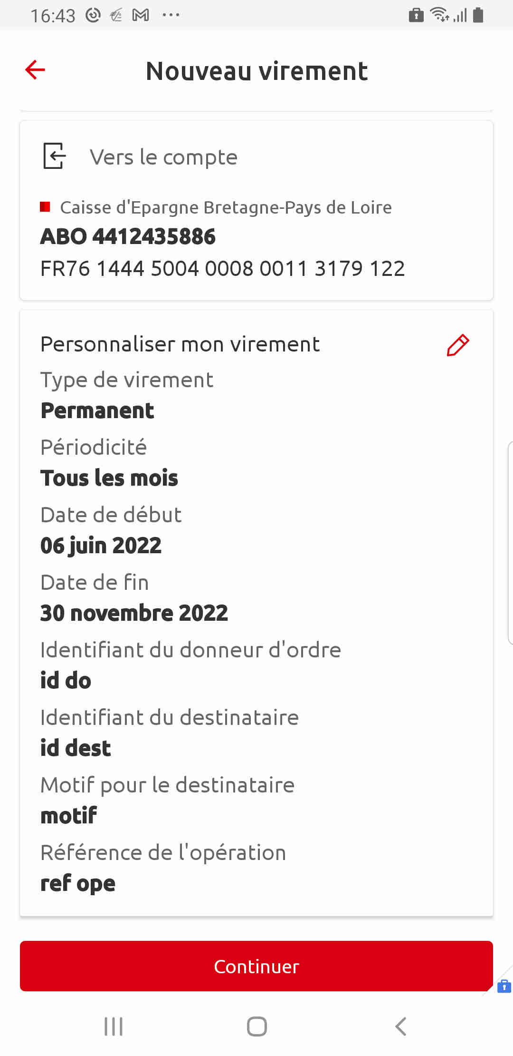
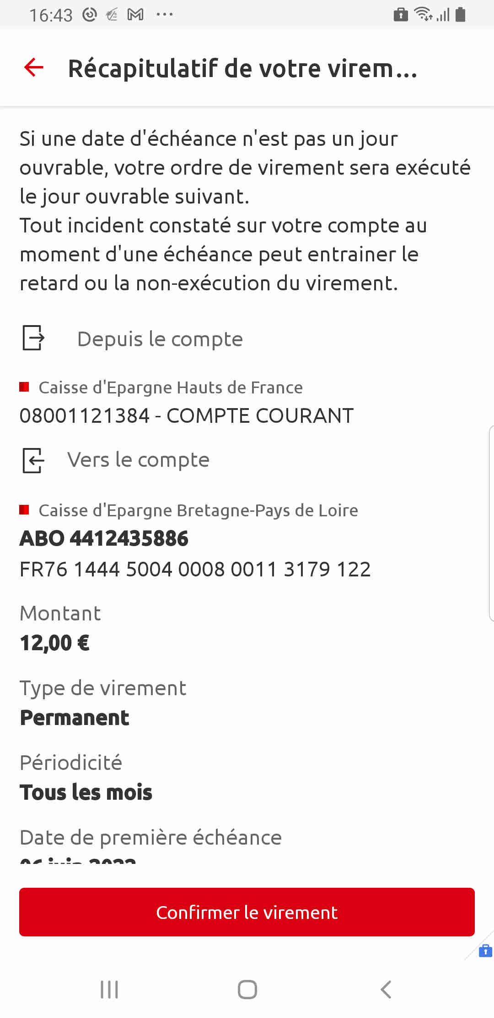
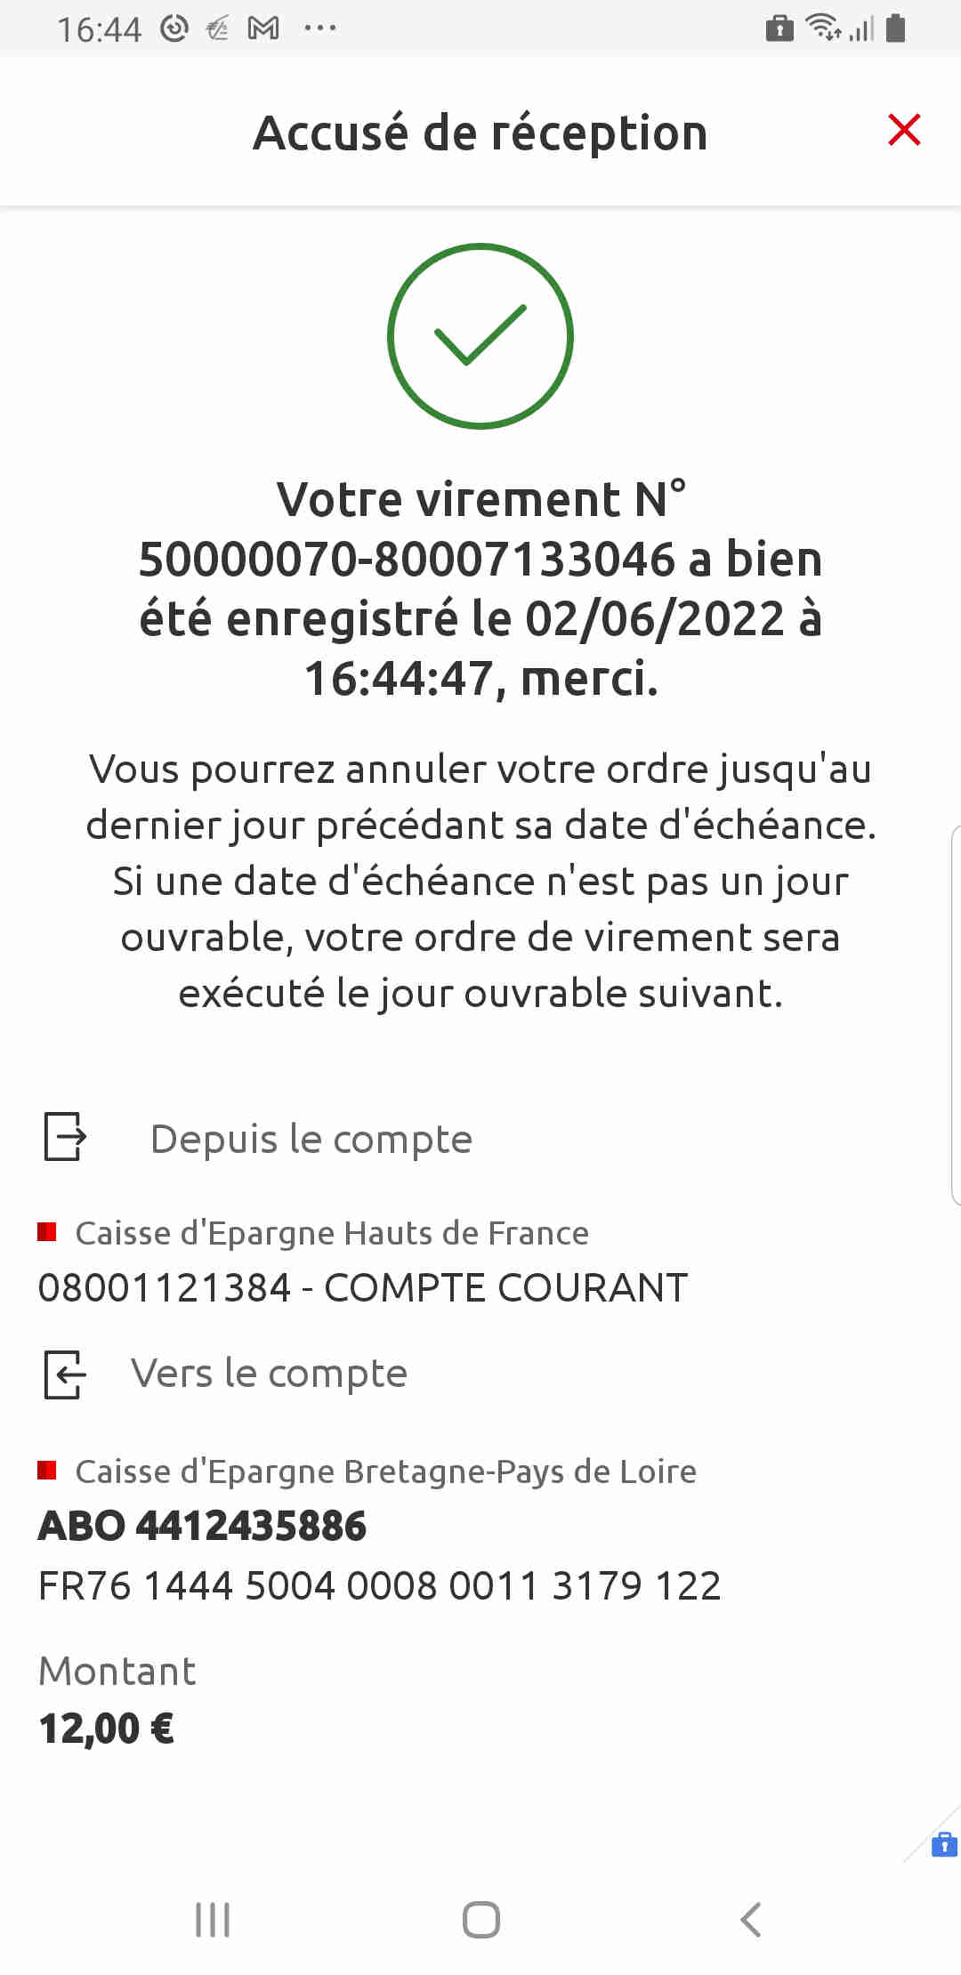
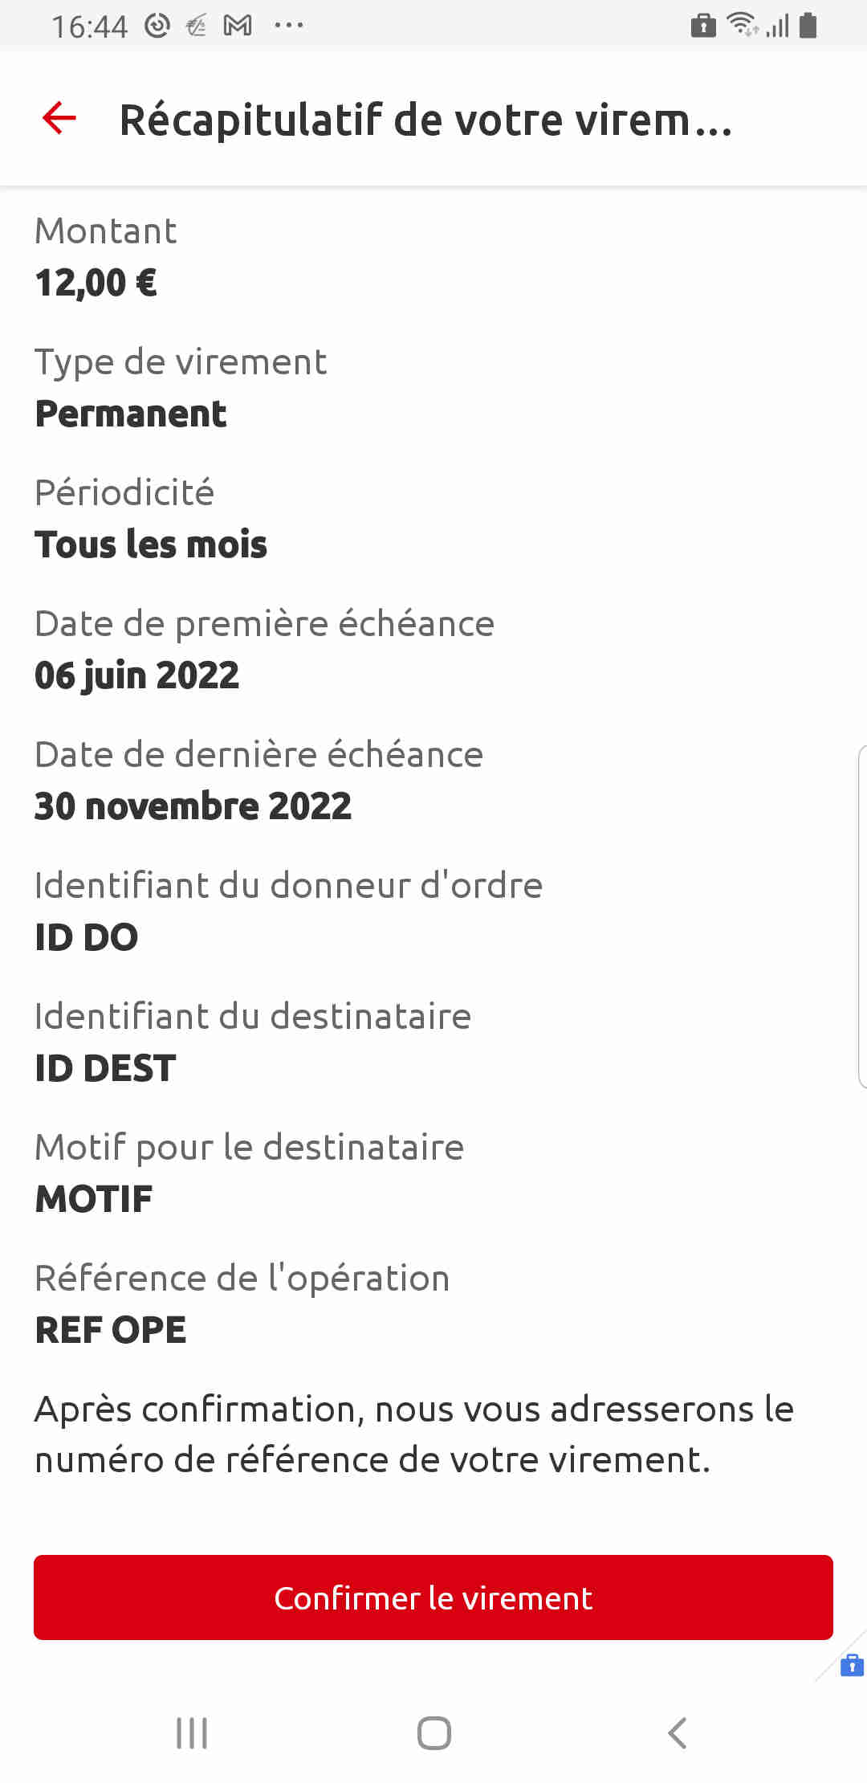
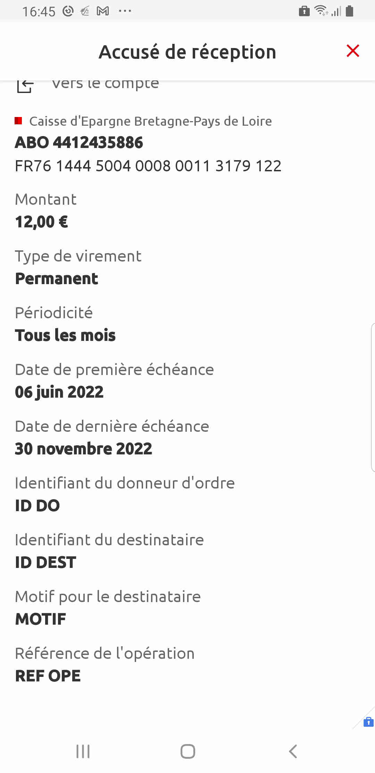
virements
Permanents (2/2)
Authentification Forte possible avec CAP ou Secur’Pass ou Sol SMS Pro

Slide 8
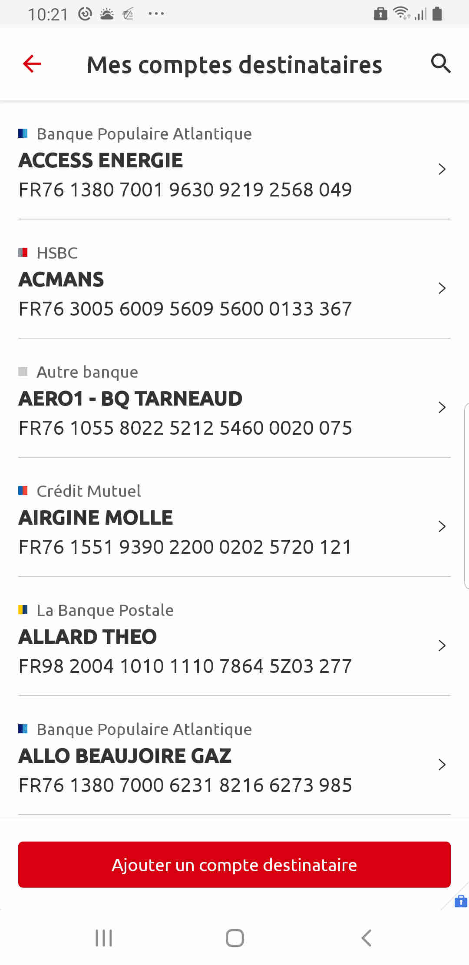
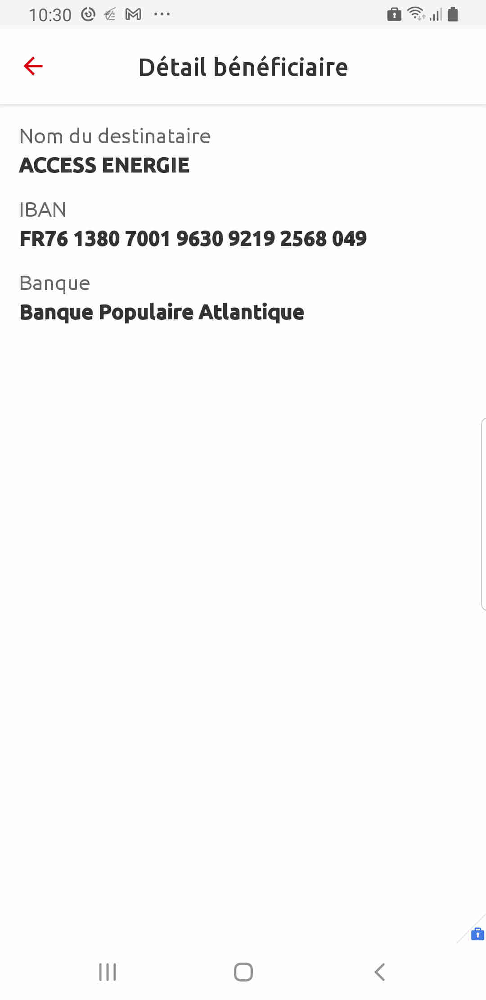
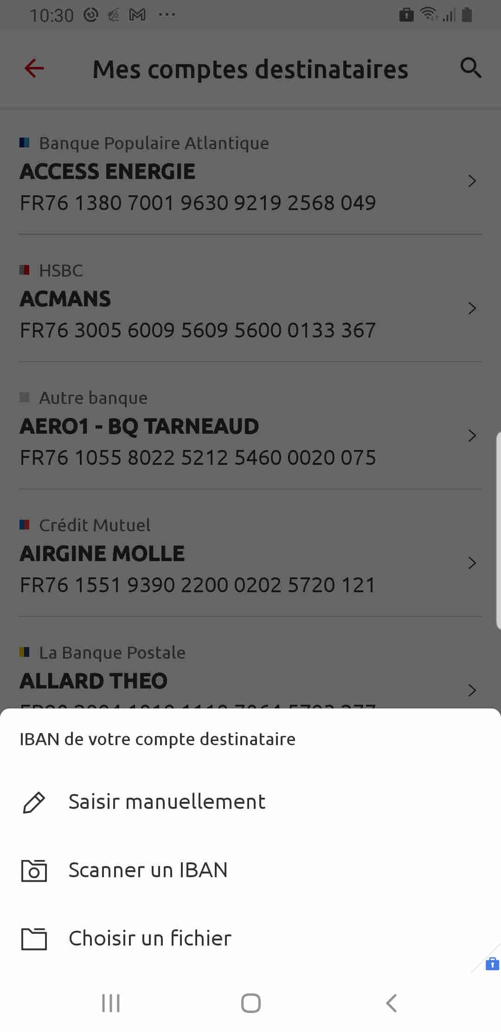
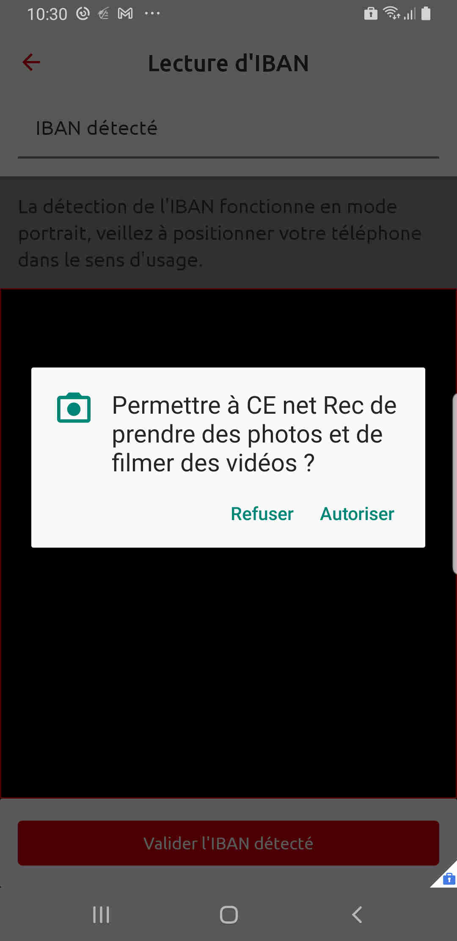
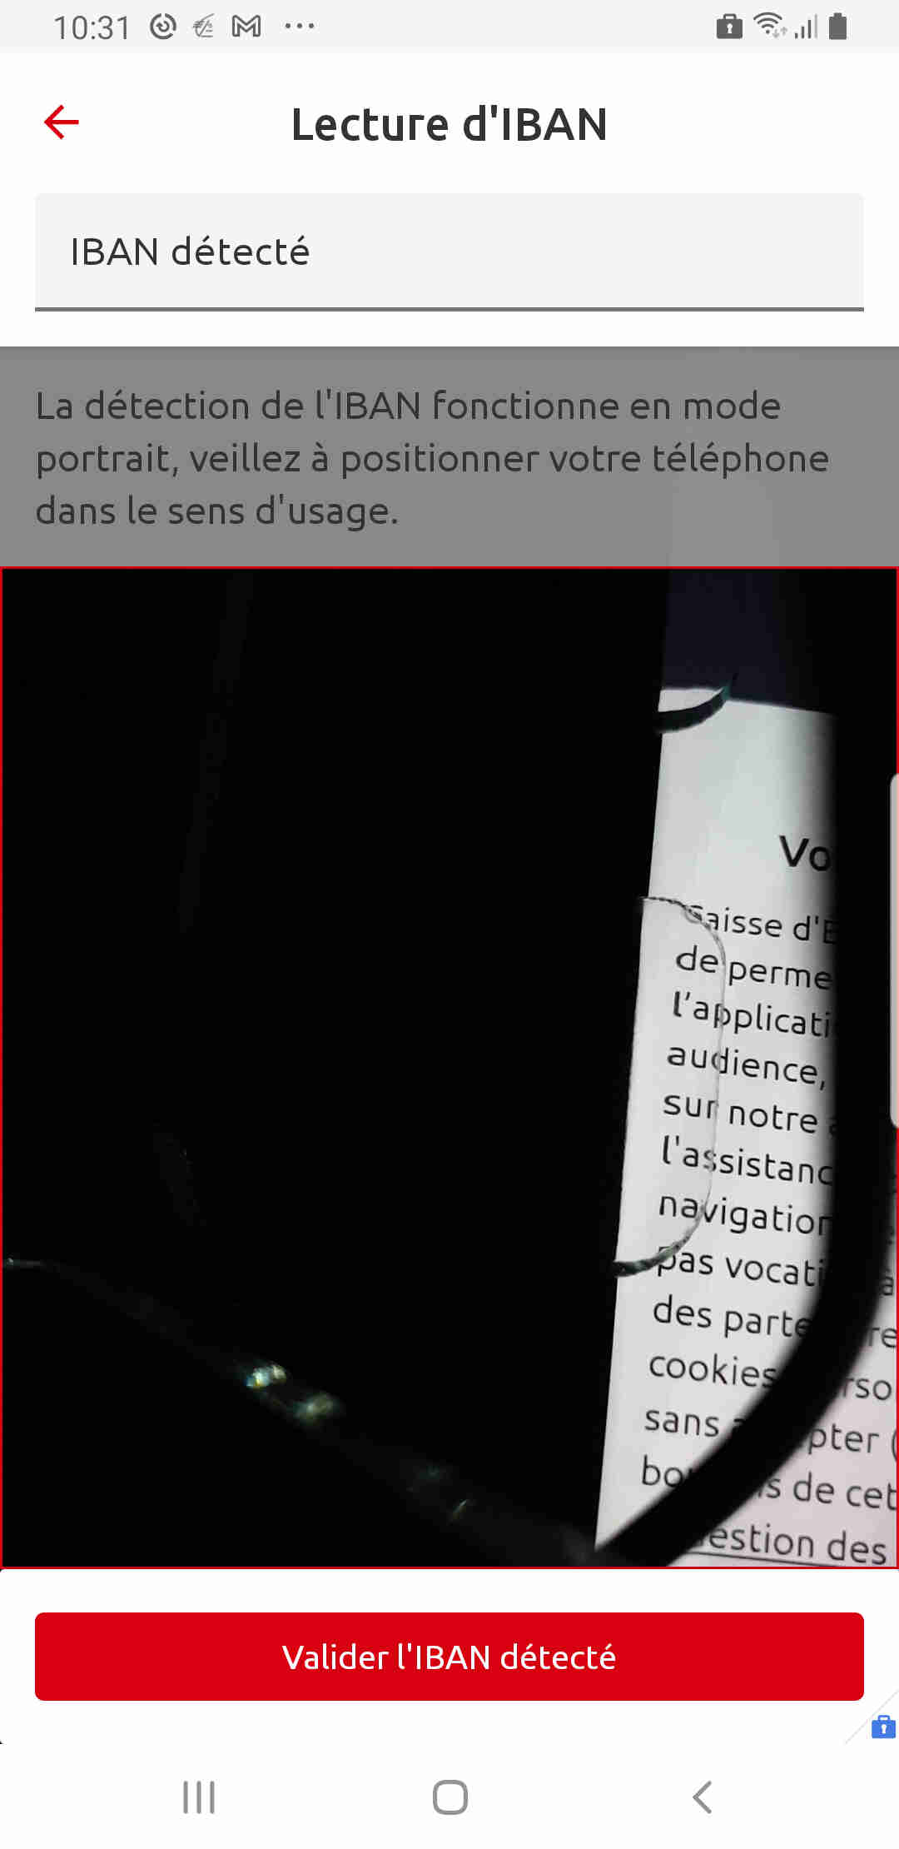
Comptes destinataires
Ajout (1/2)
Ajout par scan IBAN
Le client peut désormais ajouter un compte destinataire via l’application mobile CE net s’il y est habilité.

Slide 9
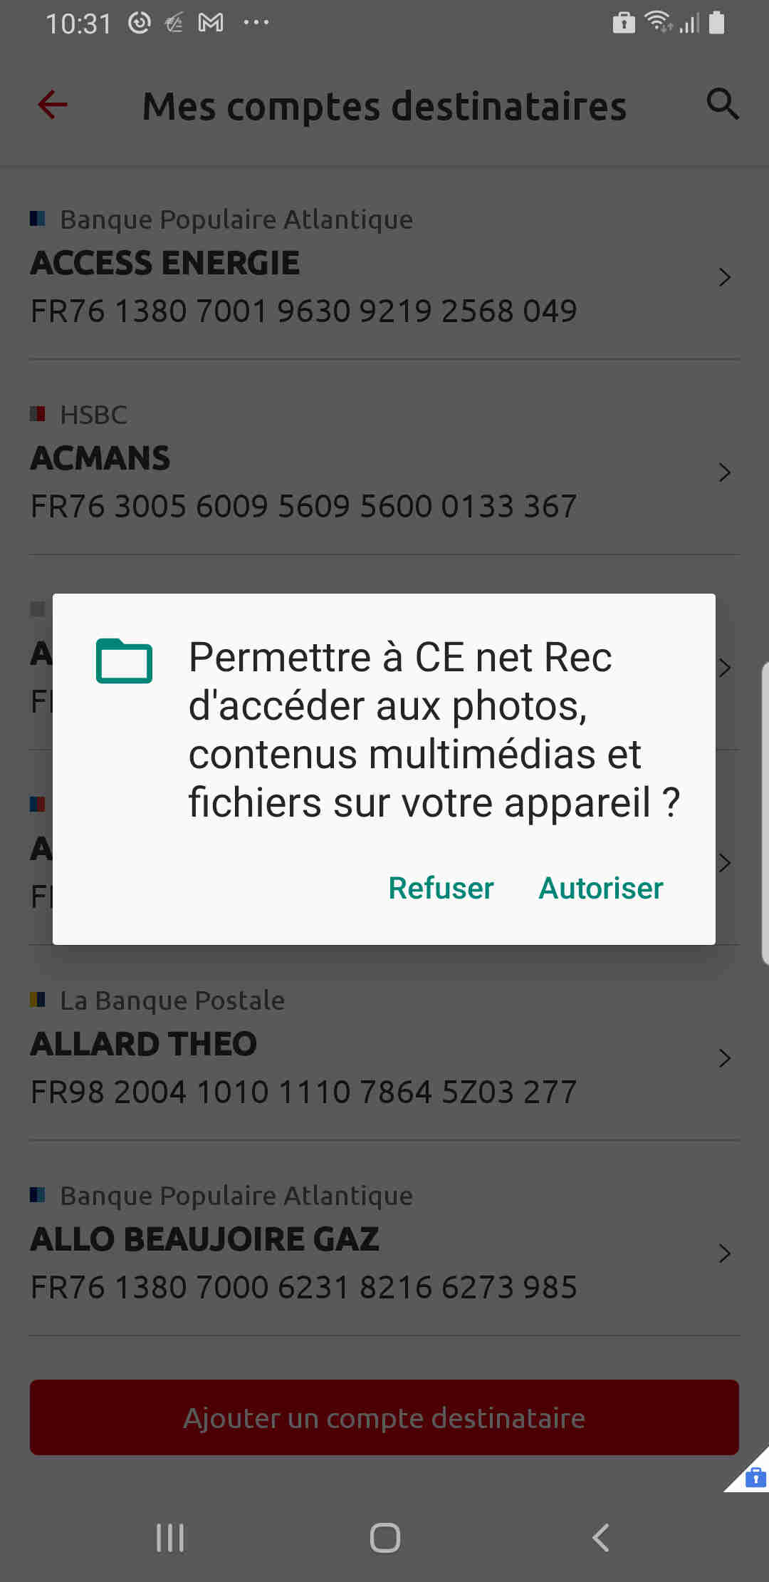
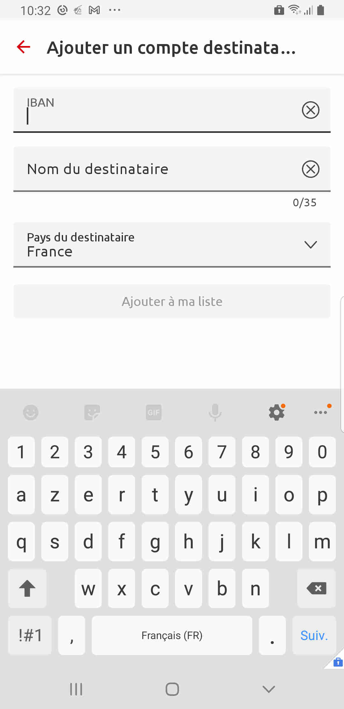
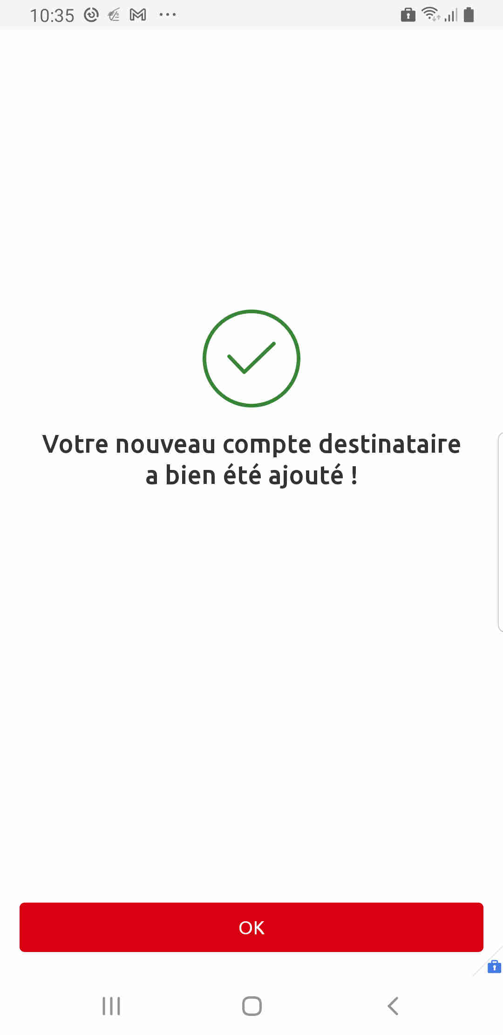
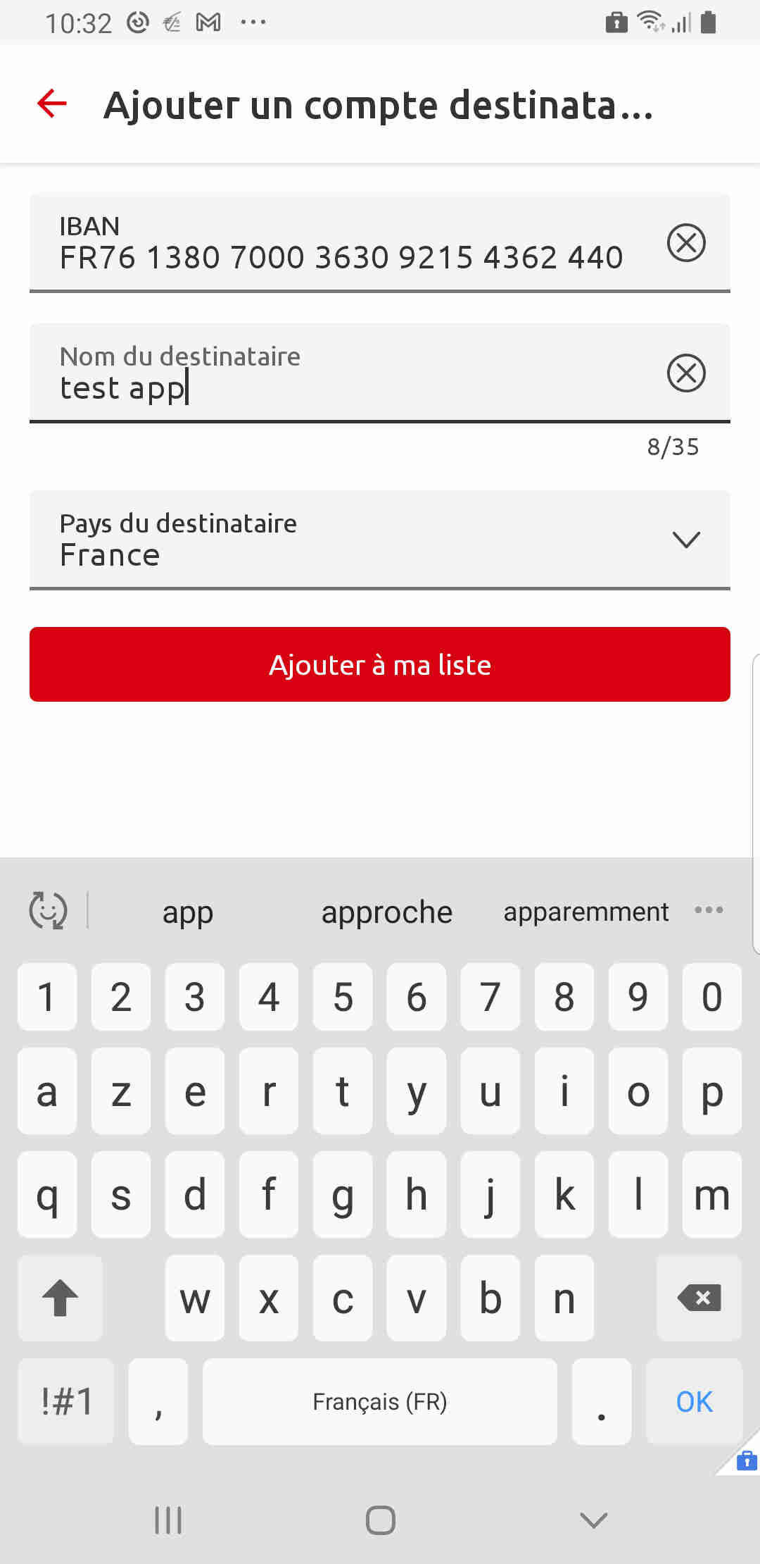
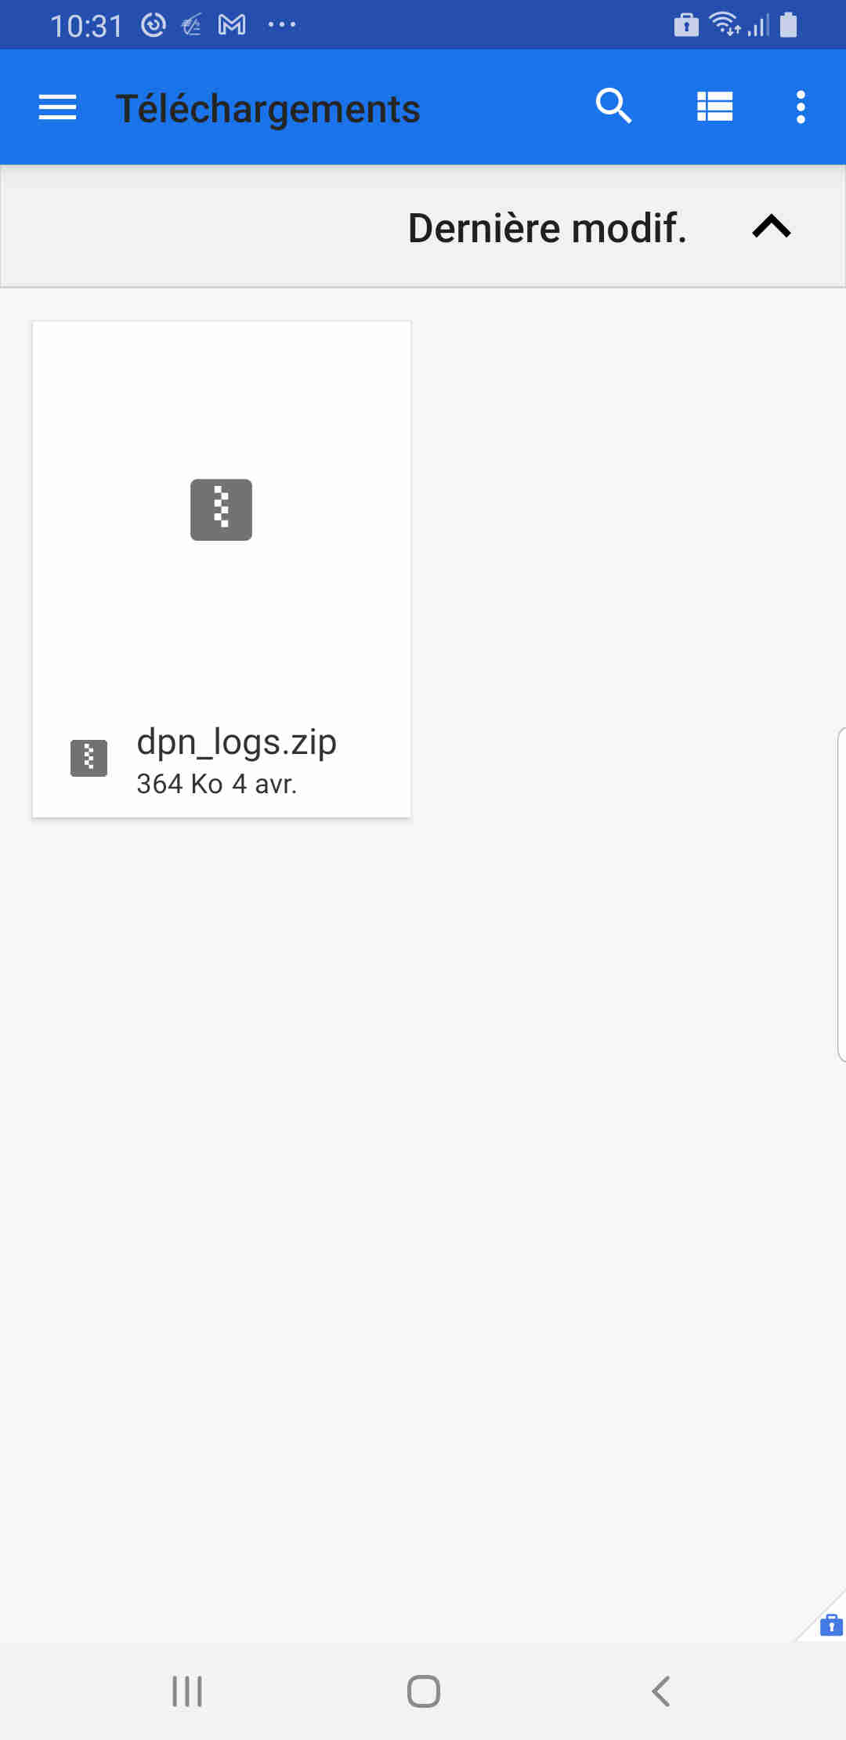
Comptes destinataires
Ajout (2/2)
Ajout par fichier
Ajout manuel
Authentification forte
Authentification forte : CAP, Secur’Pass, SOL SMS Pro (avec temporisation de 72h).

Slide 10
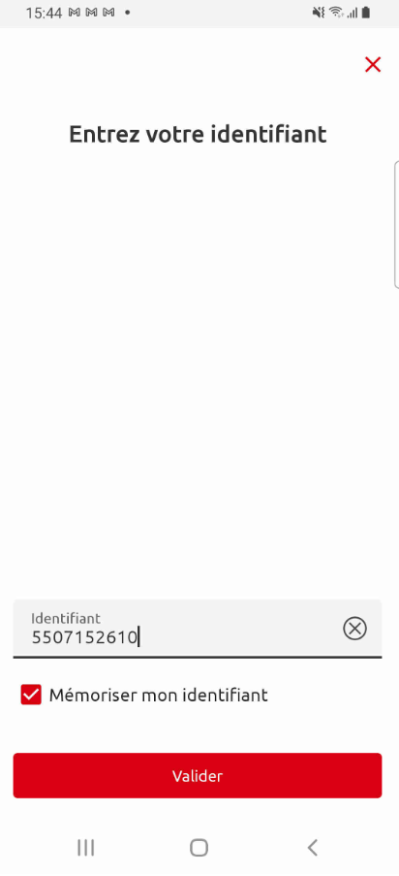
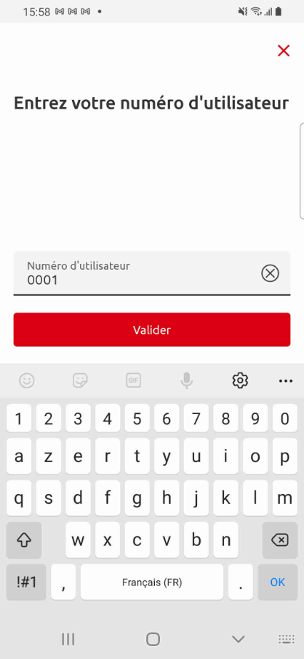
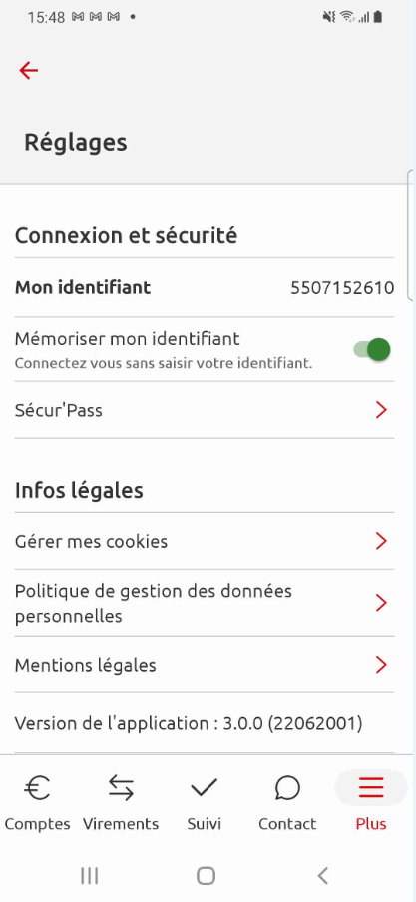
MEMORISATION DES UTILISATEURS (uniquement sur android)
En complément de la mémorisation de l’identifiant
Si le client coche « Mémoriser mon identifiant » cela enregistre automatiquement l’identifiant ET le numéro d’utilisateur qu’il renseigne ensuite
A la connexion suivante le client retrouve son ID + Utilisateurs mémorisés
Le client peut changer d’avis dans les Réglages situés dans le menu Plus
Possibilité de mémoriser différents utilisateurs d’un même abonnement sur un même device. Cela permettra ensuite la connexion via biométrie (à compter de septembre 2022).

